Slide 1

Módulo I - Introdução ao Flutter
Apresentado por: Eliane Dantas e Natalia Costa

Slide 2
AGENDA
O que é o Flutter?
Principal ambiente de desenvolvimento
Ambiente de desenvolvimento utilizado neste curso

Slide 3

O que é o Flutter?
O Flutter é um kit de ferramenta multiplataforma criado pelo Google em 2015, que tem o Dart como principal linguagem de desenvolvimento. Seu app pode ser executado com qualquer um destes sistemas operacionais: iOS, Android, Windows, macOS, Linux e Web.

Slide 4
Principal ambiente de desenvolvimento
O Flutter SDK é o principal ambiente de desenvolvimento do Flutter, integrando o framework com widgets nativos e a linguagem Dart. Compatível com IDEs como Visual Studio Code e Android Studio, oferece ferramentas para depuração e gerenciamento de pacotes, facilitando a criação de aplicativos multiplataforma.

Slide 5
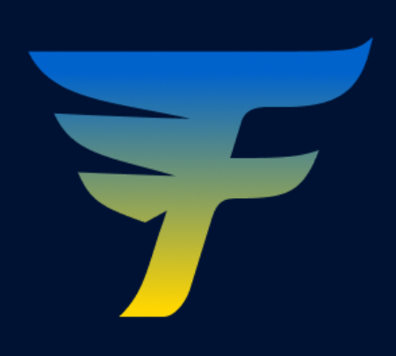
Ambiente de desenvolvimento utilizado neste curso
FlutLab.io é uma plataforma online que permite desenvolver e testar apps Flutter diretamente no navegador, sem instalações. Oferece um IDE completo com emulador integrado, ideal para criar apps iOS, Android e web rapidamente.

Slide 6
Como utilizar o FlutLab.io?
Acesse: https://flutlab.io
Clique em “Get Started” e a ferramenta criará um projeto em flutter como exemplo;
Para executar e ver o exemplo gerado funcionando, clique no player azul ao lado de Flutlab ou ctrl+B.

Slide 7
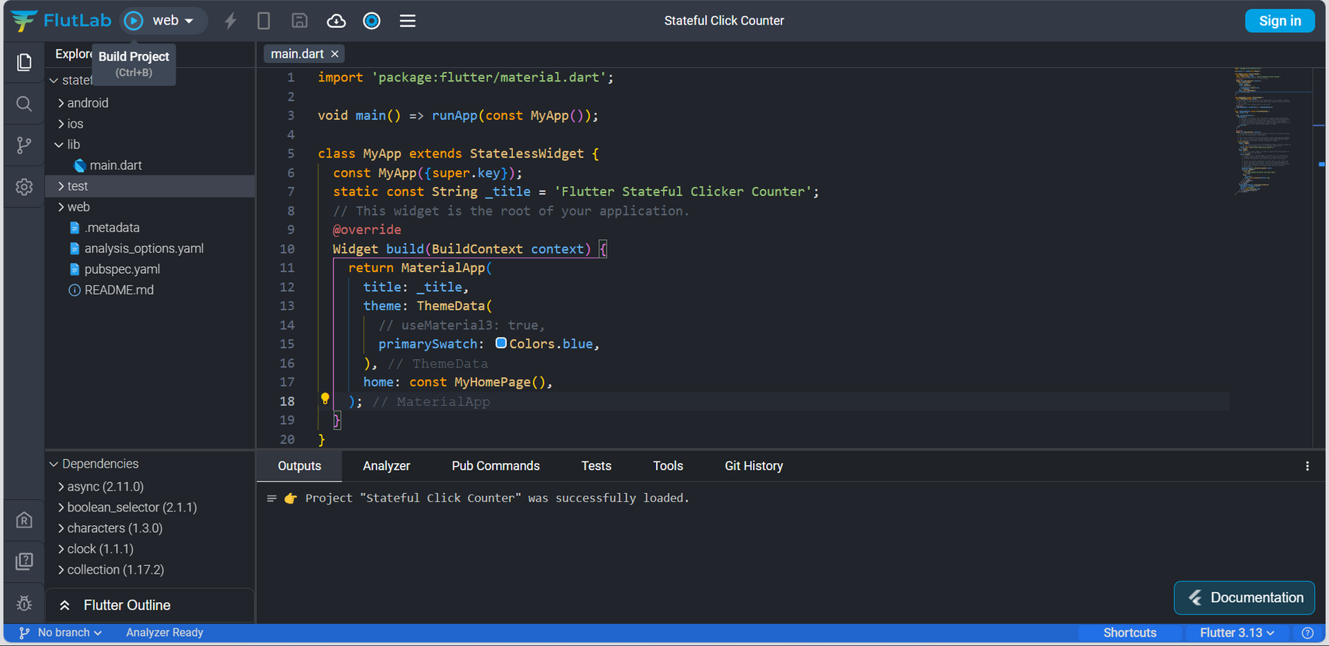

Slide 8
Referências
Flutter documentation. Disponível em: <https://docs.flutter.dev/>. Acesso em: 6 dez. 2024.

Slide 9
No próximo módulo vamos aprender sobre a arquitetura do Flutter.

